Slide 1









Lenguaje R y Fieldbook : Herramientas para la Investigación Científica en Agricultura
Universidad Nacional Agraria La Molina
Facultad de Agronomia

Slide 2
Manejo de Datos
“Orden y Progreso”

Slide 3
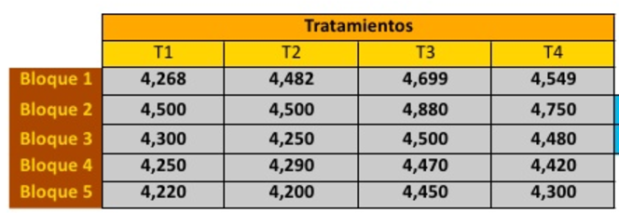
Generalmente para analizar una variable (peso) con 4 niveles de tratamiento tenemos la siguiente tabla:
Notes:
Analizar estos datos trae complicaciones

Slide 4
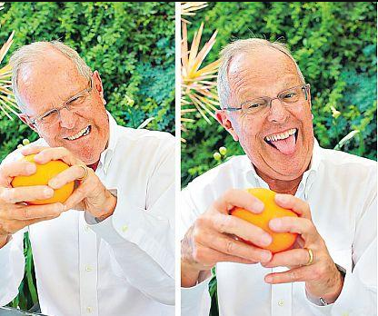

Slide 5
⸘Qué complicaciones surgen con ese formato?
No se puede analizar los datos directamente.
Al tener N variables, se tendrá N tablas.
Si se desea analizar, se tiene que transformar a otro formato.

Slide 6
Datos
Estructurados

Slide 7
Datos Estructurados
Cada variable es una columna
Cada observación es una fila
Una unidad experimental por celda

Slide 8
Etiqueta
VARIABLE
OBSERVACIÓN
VALOR
Peso | Altura
Peso | Altura
Peso | Altura
Columna
Fila
Celda

Slide 9
⸘Qué ventajas surgen con los datos estructurados?
Cualquier software estadistico acepta este formato.
Se tendrá 1 tabla, para N variables.
Generación de diccionarios.

Slide 10

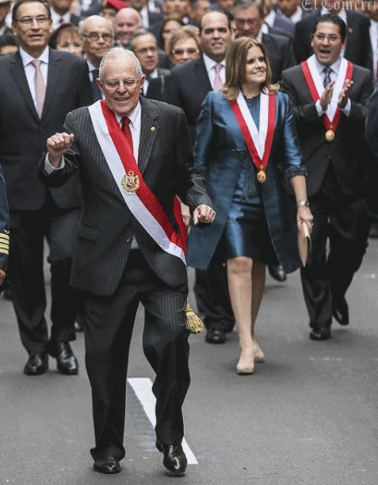
Notes:
Una vez ordenados los datos, listos para el bailecito.

Slide 11
Diseños Experimentales

Slide 12

EJERCICIOS!

Slide 13
Diseño de Completo al Azar (DCA)
Es el diseño más simple de aplicar, pero requiere ciertas condiciones respecto al material experimental.
Es ampliamente utilizado en ambientes controlados como invernaderos, laboratorios, almacenes, etc.
Es recomendable tener pocos tratamientos y más repeticiones que muchos tratamientos y pocas repeticiones.

Slide 14
Diseño de Completo al Azar (DCA) en R
library(agricolae)
tratamiento <-c("F1","F2","F3") #fertilizantes
r <- 5 #repeticiones
dca <-design.crd(tratamiento, r, serie =1)
libro <- dca$book
#Exportar en csv
write.csv(x = libro, file = "librodca.csv")
shell.exec("libro-dca.csv")

Slide 15
Diseño de Bloques Completos al Azar (DBCA)
Es similar al diseño de doble de DCA con un factor que es aleatorio y corresponde a los bloques.
Para este diseño, el control local consiste en formar grupos de unidades homogéneas llamadas bloques.
Las repeticiones de los tratamientos son los bloques.

Slide 16
Diseño de Bloques Completos al Azar(DBCA) en R
library(agricolae)
tratamiento <-c("F1","F2","F3") #fertilizantes
r <- 5 #repeticiones
dbca <-design.rcbd(tratamiento, r, serie =1)
libro <- dbca$book
#Exportar en csv
write.csv(x = libro, file = "libro-dbca.csv")
shell.exec("libro-dbca.csv")

Slide 17
Diseño de Cuadrado Latino (DCL)
El diseño consiste en agrupar las unidades experimentales en dos direcciones (filas y columnas) y asignar los tratamientos al azar en las unidades, en una forma que en cada fila y en cada columna estén todos los tratamientos.
El total de unidades experimentales es igual al cuadrado del número de tratamientos. Para 4 tratamientos se requiere 16 unidades.

Slide 18
Diseño de Cuadrado Latino (DCL)
library(agricolae)
variedades<-c("perricholi","yungay","mariabonita","tomasa")
outdesign <-design.lsd(varieties, serie=2)
lsd <- outdesign$book
#Exportar en csv
write.csv(x = libro, file = "libro-dcl.csv")
shell.exec("libro-dcl.csv")

Slide 19
Diseño Factorial
Se llaman experimentos factoriales a aquellos experimentos en los que se estudia simultáneamente dos o mas factores, y en donde los tratamientos se forman de los diferentes niveles de cada uno de los factores.
Los experimentos factoriales representa disenos de tratamientos que pueden ser llevados a cabo usando diseños experimentales clásicos como DCA, DBCA Y DCL.

Slide 20
Diseño Factorial bajo un DCA en R
# Diseno Factorial bajo un DCA
# factorial 2 x 2 x 2 con 5 replicaciones completas al azar
trt<-c(2,2,2)
fdca <- design.ab(trt, r=5, serie=2,design="crd")
libro <- outdesign$book
#Exportar en csv
write.csv(x = libro, file = "libro-fdca.csv")
shell.exec("libro-fdca.csv")

Slide 21
Diseño Factorial bajo un DBCA en R
# Diseño Factorial bajo un DBCA ------------
# factorial 3 x 2 con 3 bloques
library(agricolae)
trt <- c(3,2) # factorial 3x2
fdbca <-design.ab(trt, r=3, serie=2, design = "rcbd")
libro <- fdbca$book
#Exportar en csv
write.csv(x = libro, file = "libro-fdbca.csv")
shell.exec("libro-fdbca.csv")

Slide 22
Diseño Factorial bajo un DCL (FDCL) en R
# Diseño Factorial bajo un DCL
# factorial 3 x 3 en un diseño cuadrado latino.
trt <-c(3,3)
fdcl <-design.ab(trt, serie=2, design="lsd")
libro <-outdesign$book
#Exportar en csv
write.csv(x = libro, file = "libro-fdcl.csv")
shell.exec("libro-fdcl.csv")

